Slide 1
«Один день
из жизни нашей группы»

Slide 2
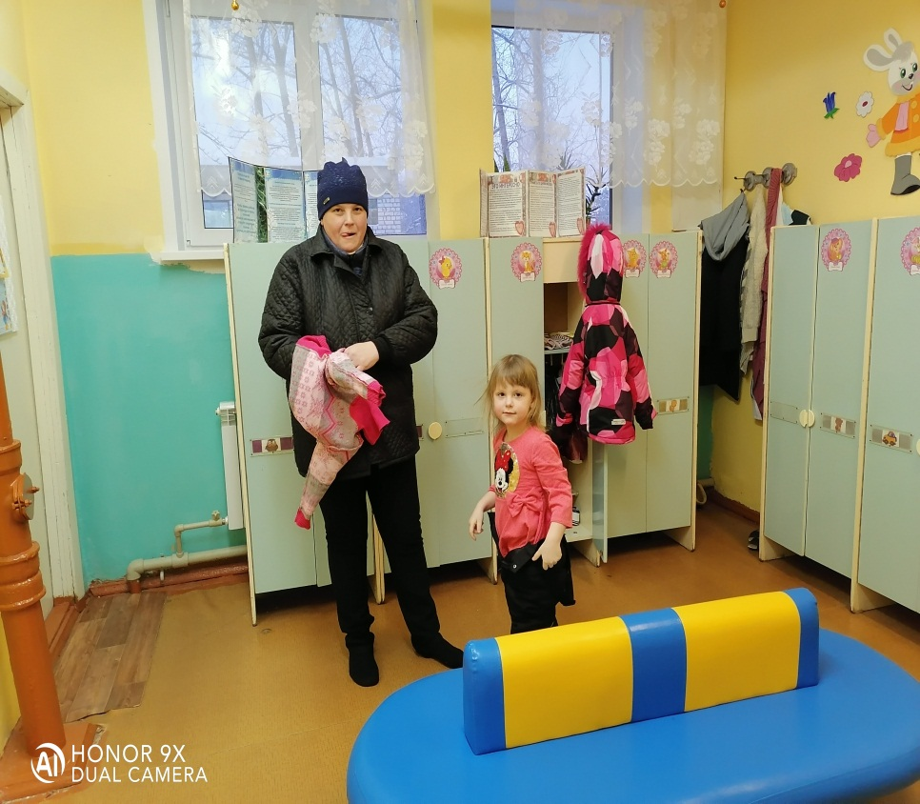
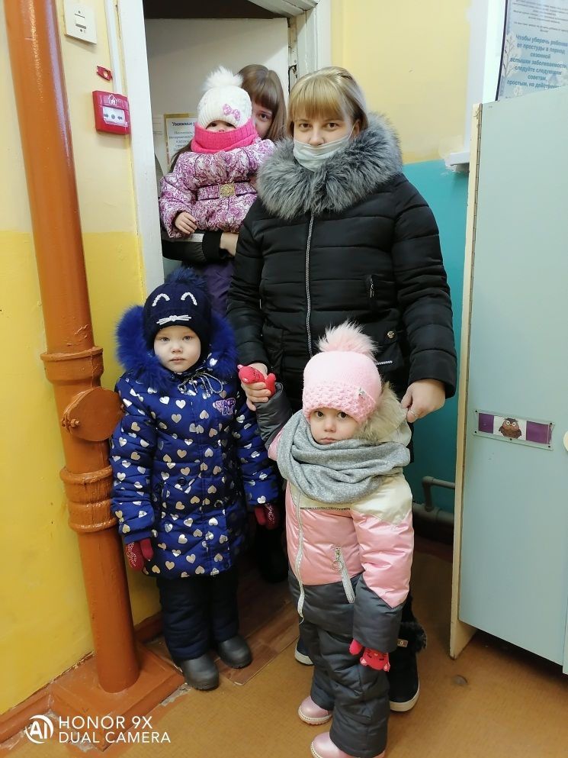
Раз, два, три, четыре, пять
В детский сад иду опять,
Ждут меня мои подружки
И любимые игрушки.

Slide 3
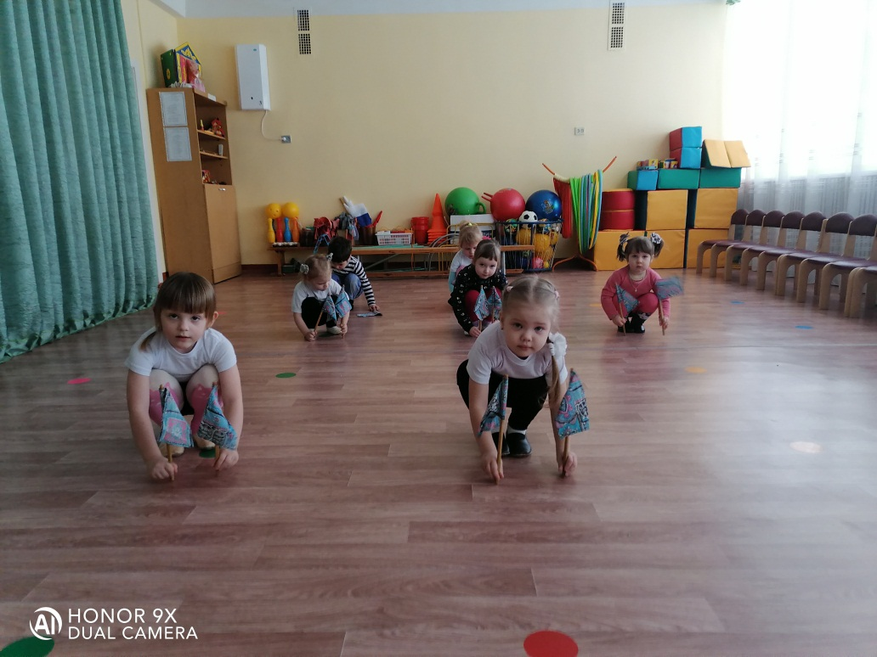
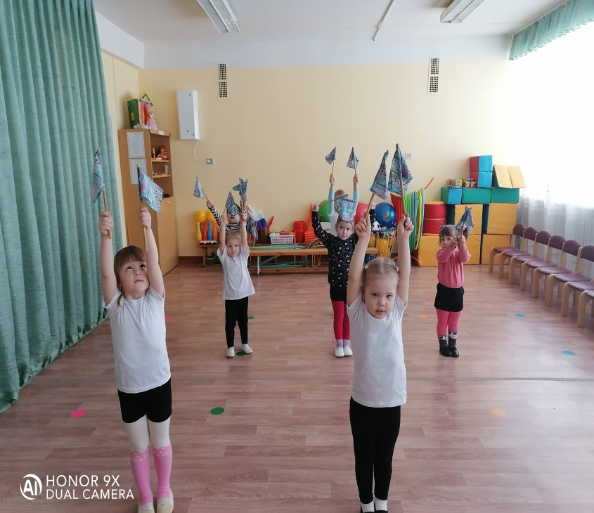
Чтобы было все в порядке
Утро мы начнем с зарядки!

Slide 4
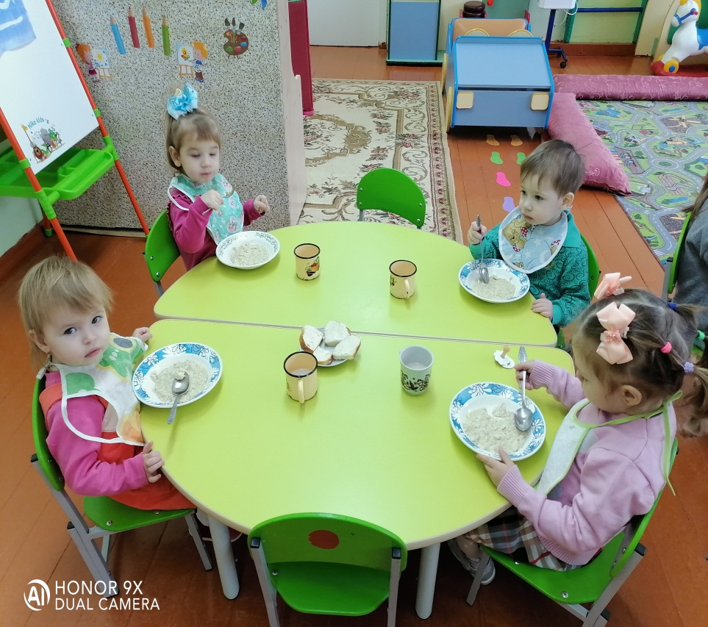
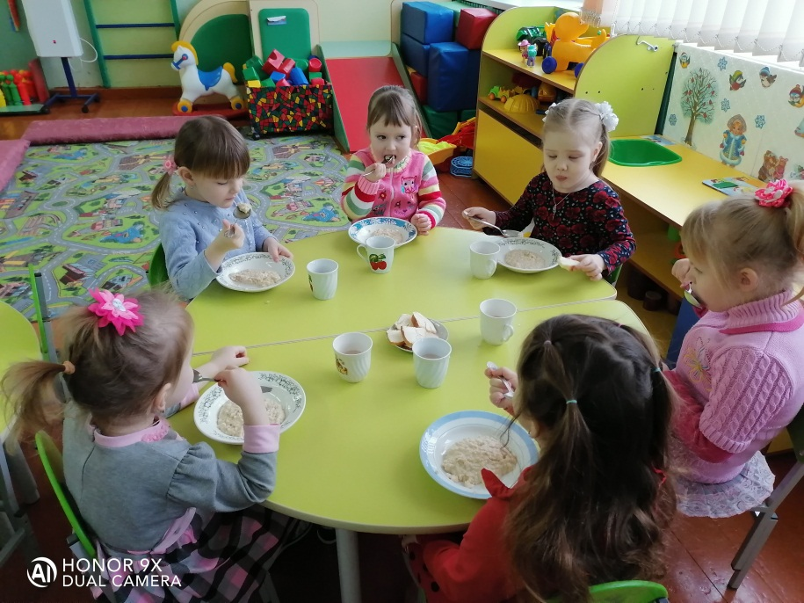
Мы за столиком сидим
Вкусный завтрак мы едим.
Постарались повара
Приготовили с утра!

Slide 5
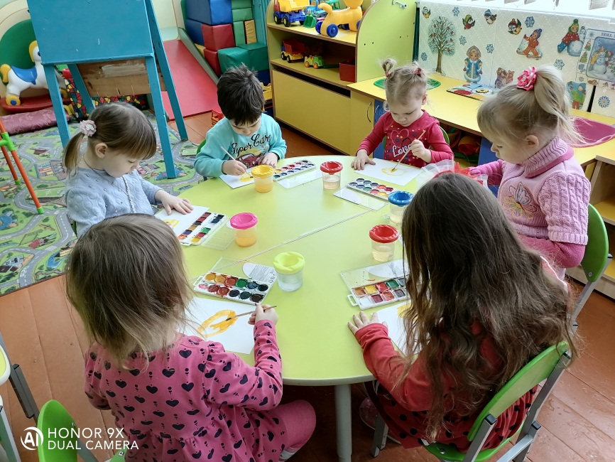
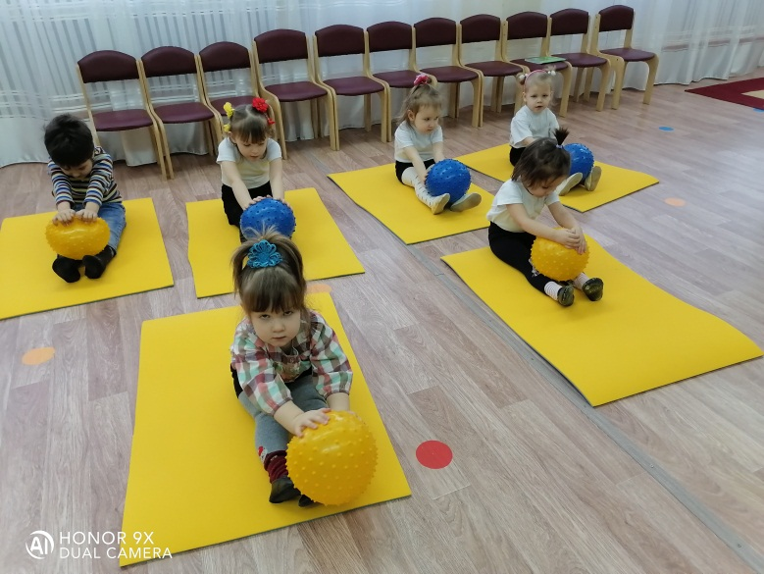
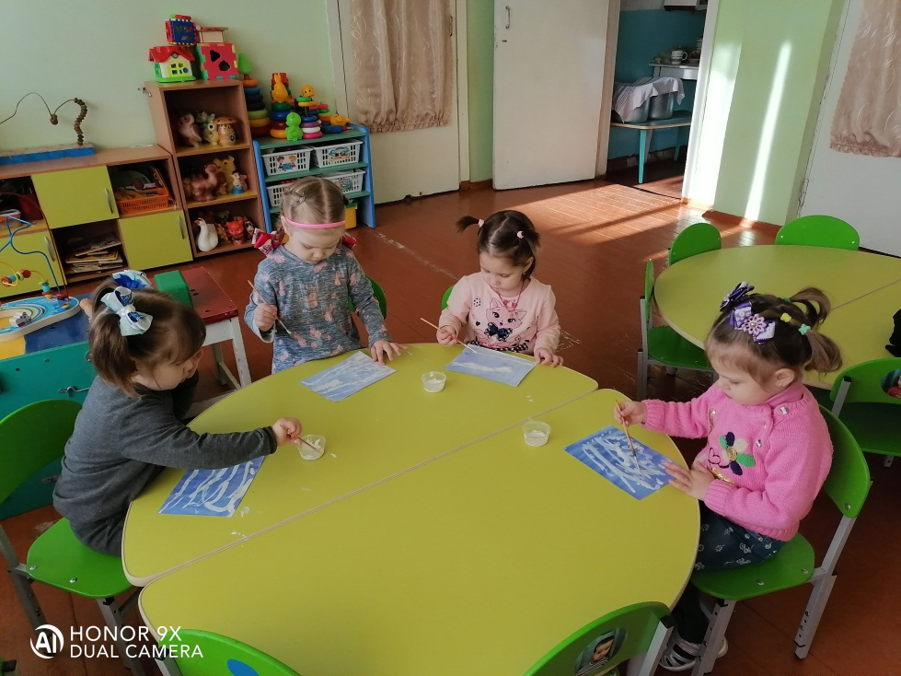
Наши занятия

Slide 6
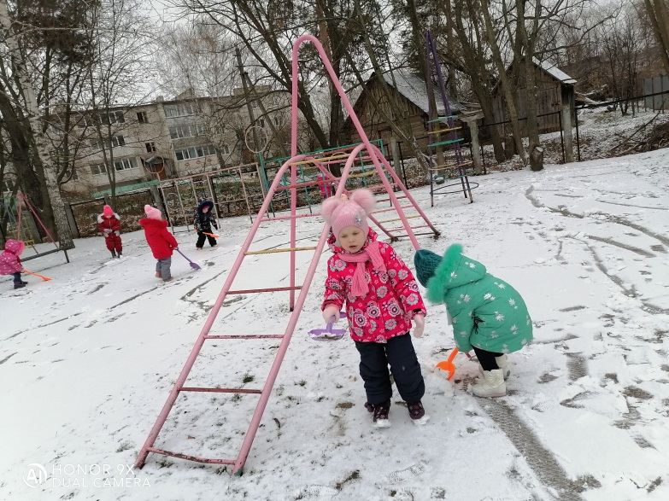
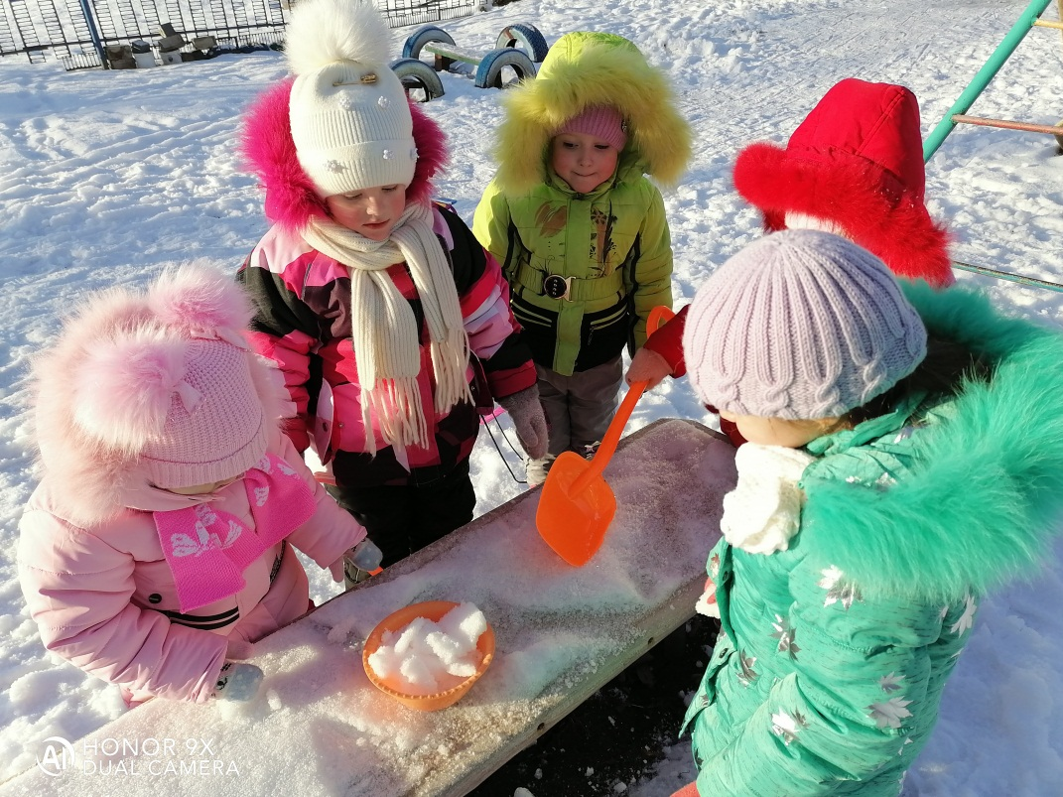
Свежий воздух малышам
Нужен и полезен
Очень весело гулять
И никаких болезней!

Slide 7
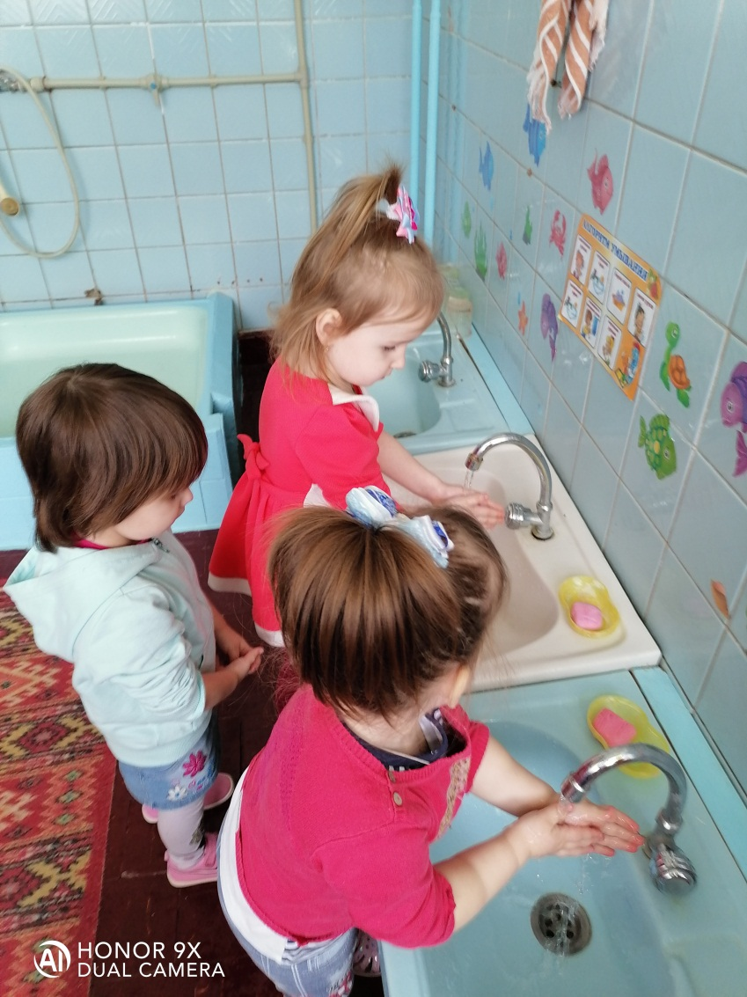
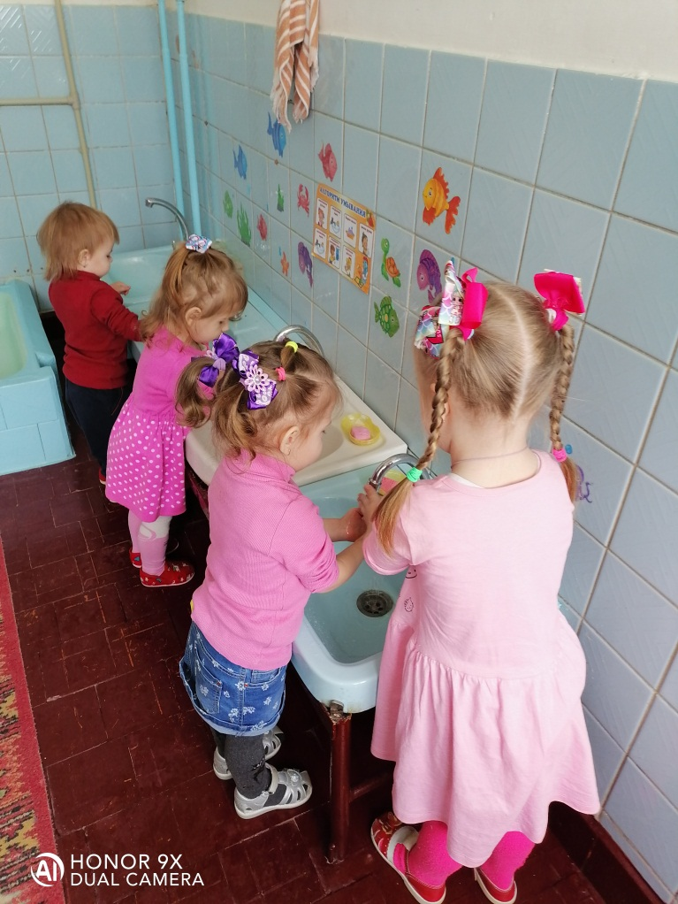
Теплою водою ручки чисто мою.
В руки мыло я возьму и ладошки им потру.

Slide 8
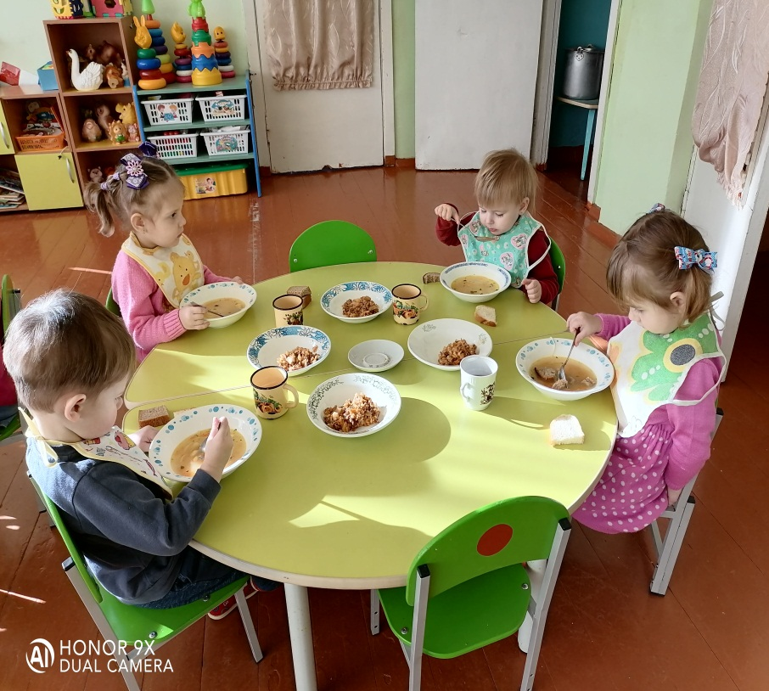
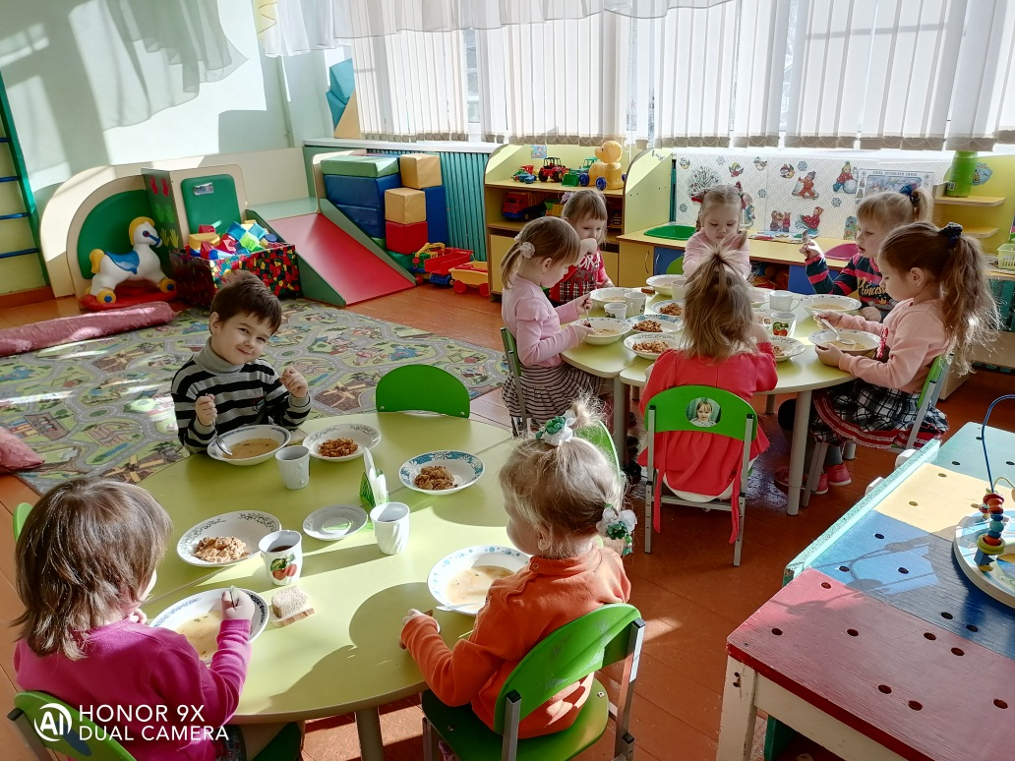
Поиграли, порезвились.
Пообедать мы решили.
Вкусно здесь готовят нам
Слава нашим поварам!

Slide 9
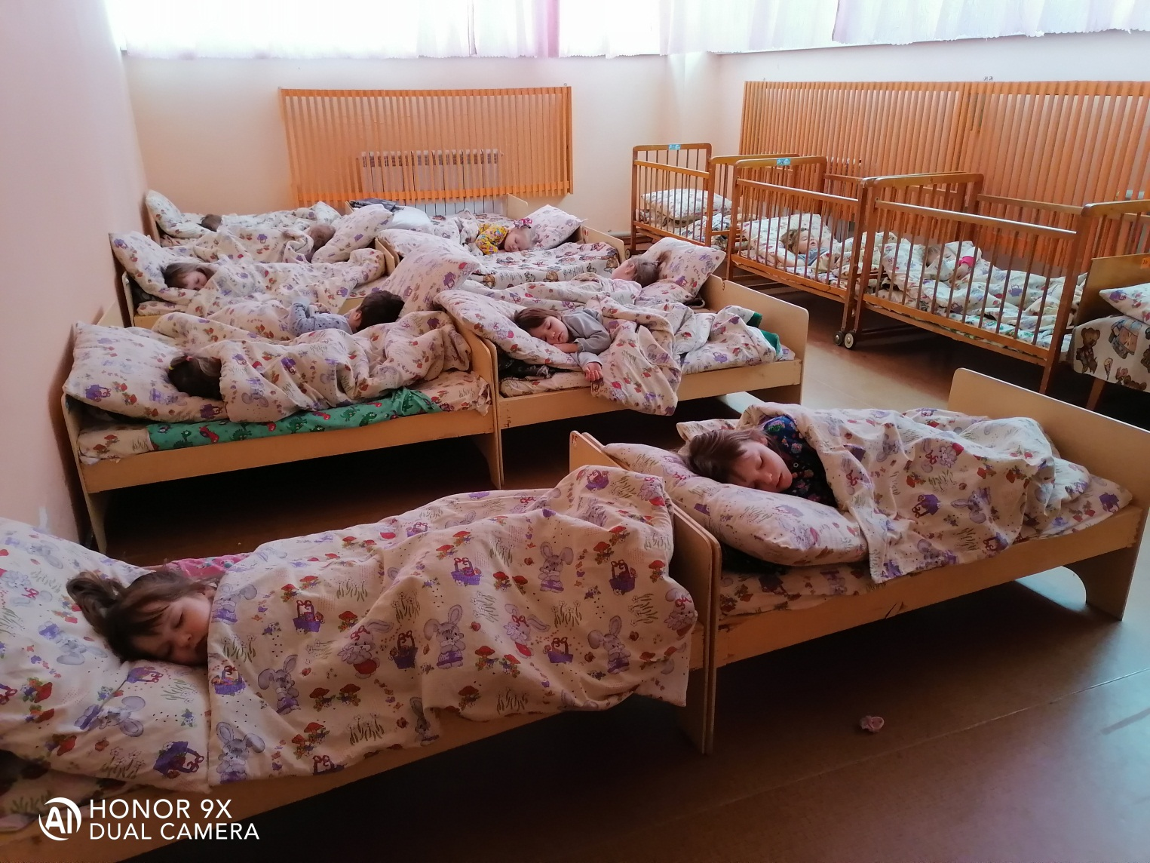
Ножки гуляли то же устали,
Глазки устали, спать им пора.

Slide 10
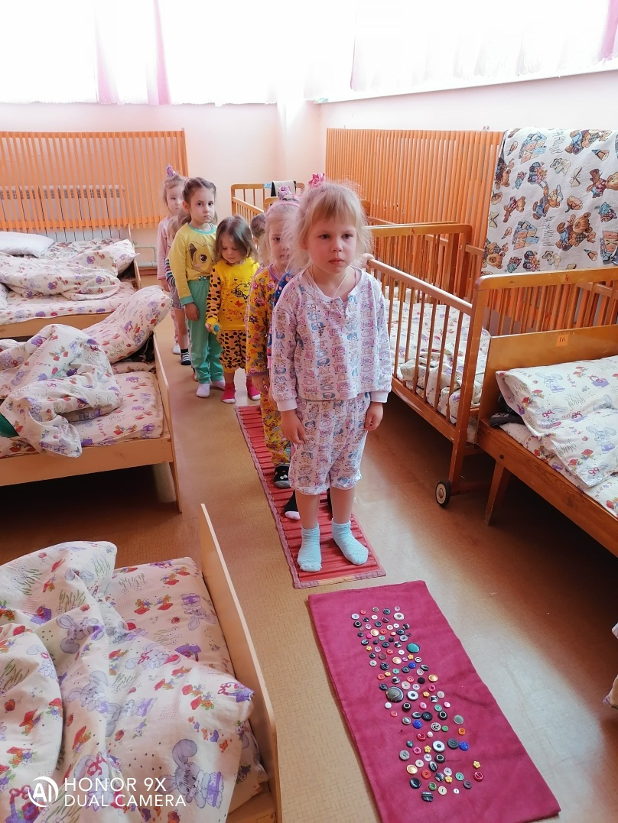
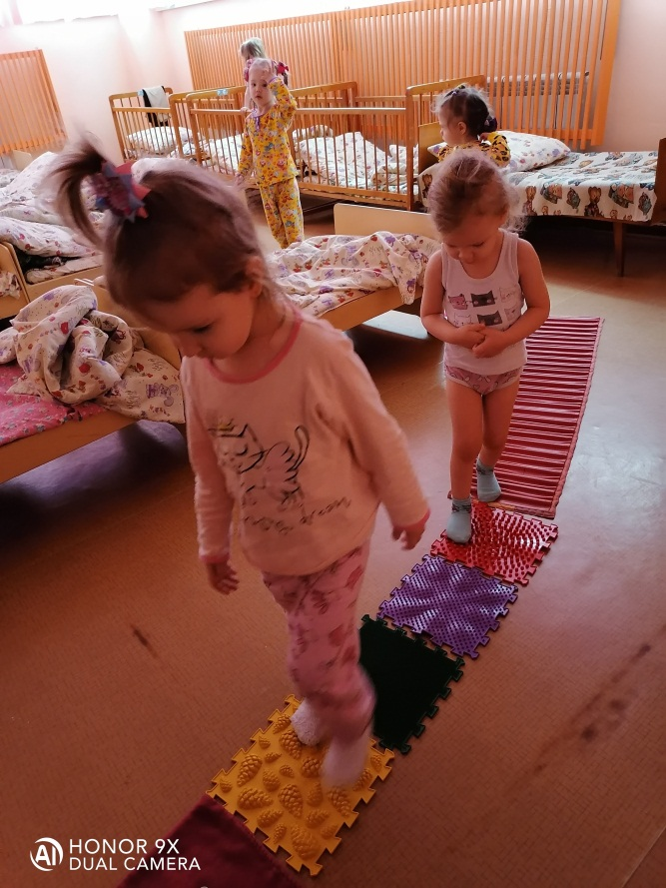
После сна, мы все проснулись
Улыбнулись, потянулись.
Мы по коврику прошлись,
Закаляйся, не ленись!

Slide 11
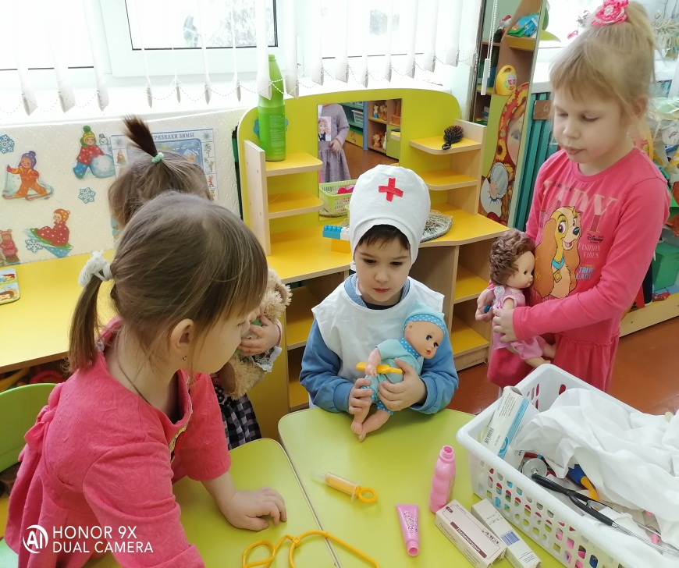
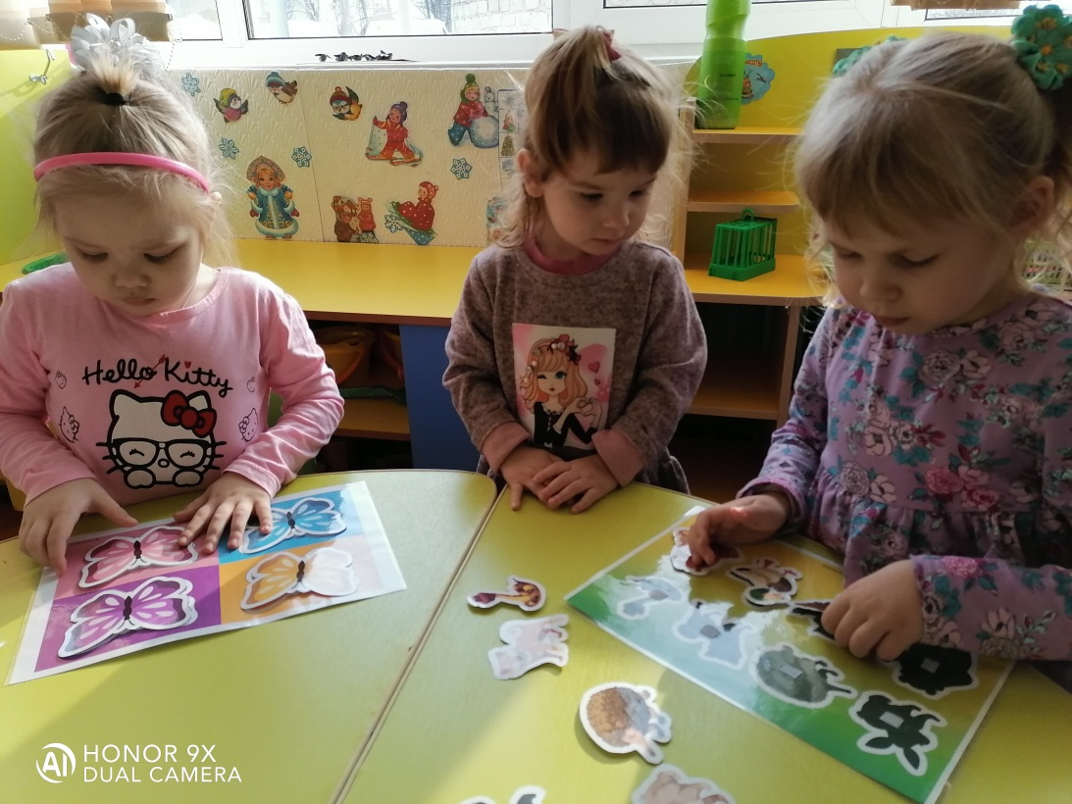
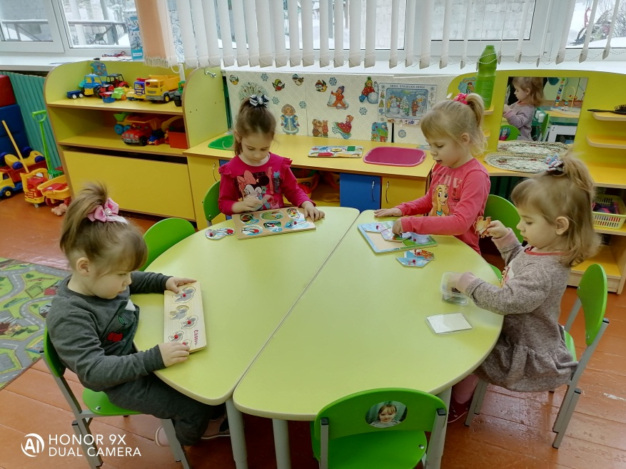
Играть мы любим очень,
Вы знаете друзья!
Без игр прожить ребенку
Никак, никак нельзя!

Slide 12
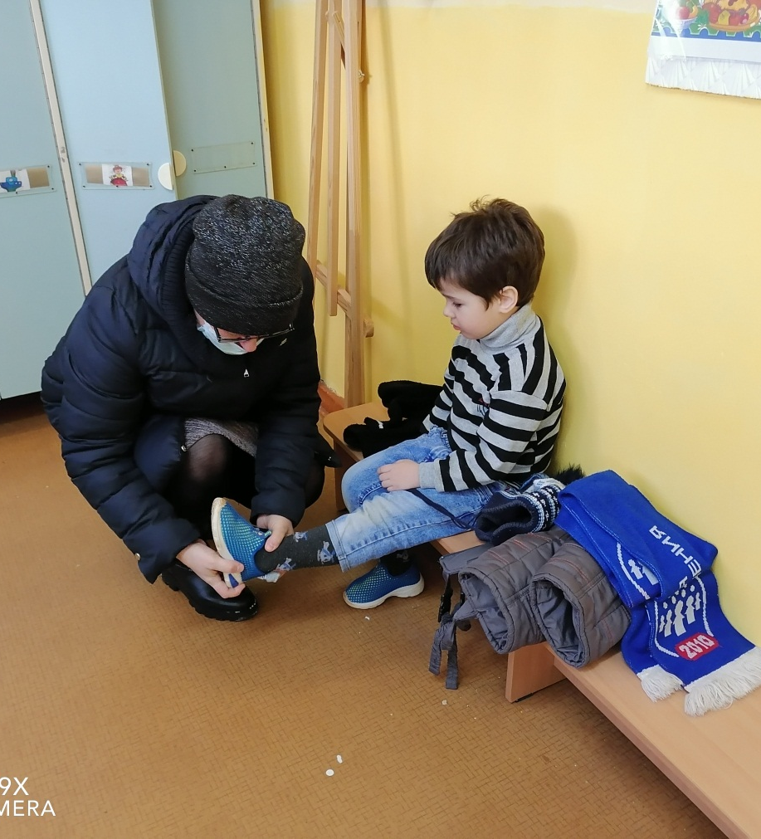
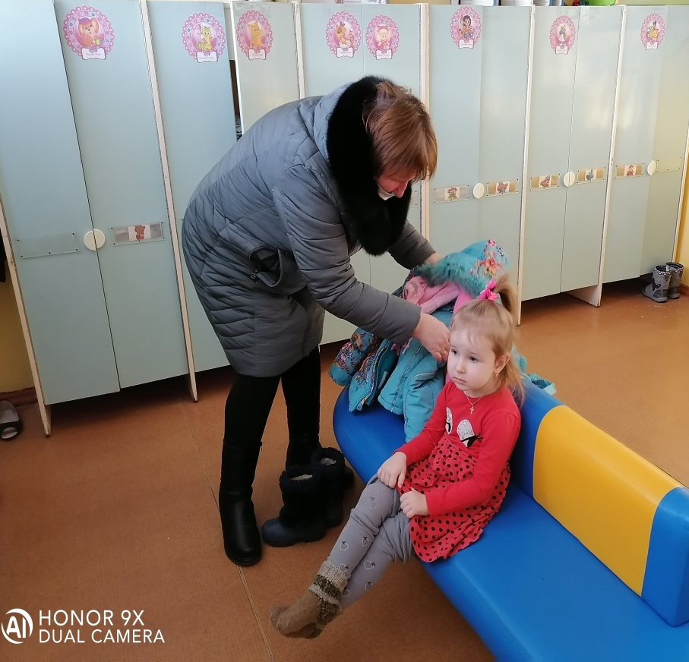
Солнце скрылось за домами, покидаем детский сад.
Расскажу я маме, папе про себя и про ребят.

